Slide 1
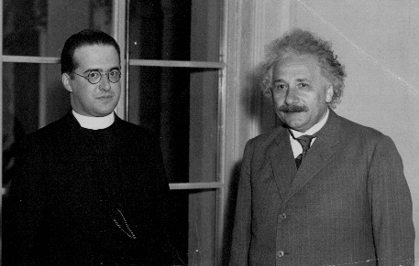
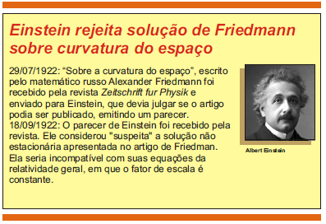
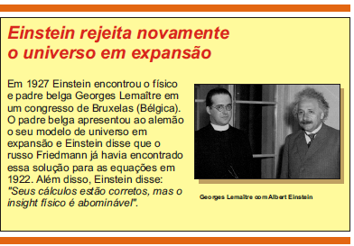
Einstein e a expansão do universo
1923: A solução de Friedmann de um universo não estático ainda que correta matematicamente, dificilmente pode ter algum sentido físico.
Lemaître publica em jornal de pouco impacto em 1927.
Encontra Einstein em Solvay
“Seus cálculos estão corretos, mas o insight físico é abominável” (Lemaître 1958 apud Luminet 2011, p.2913)

Slide 2
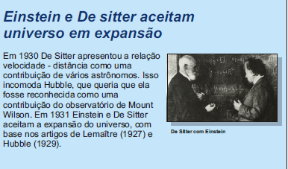
Einstein e a expansão do universo
Por que Einstein mudou de opinião?
Seria a constante cosmológica, um grande erro de Einstein?

Slide 3
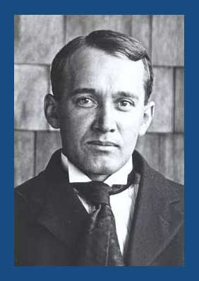
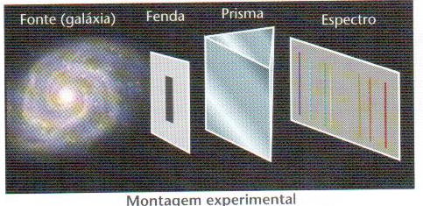
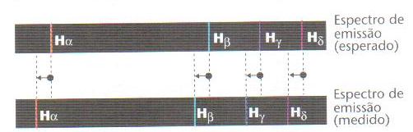
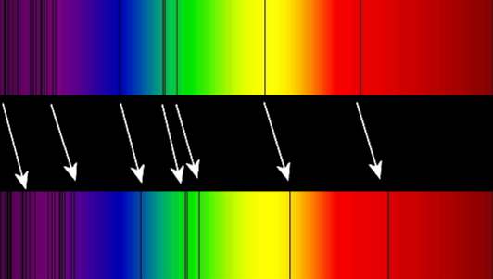
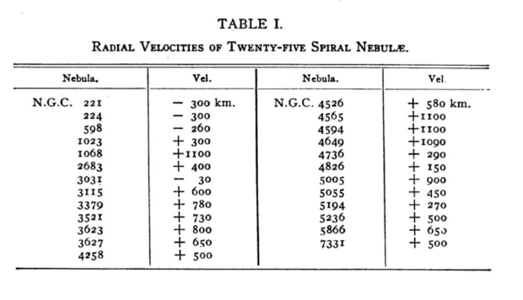
Redshift das nebulosas espirais
A figura foi retirada de Braz Júnior 2002 p. 86
Vesto Slipher
(1875-1969)
com velocidades radiais (em km/s) medidas por Slipher (1917, p. 405).

Slide 4
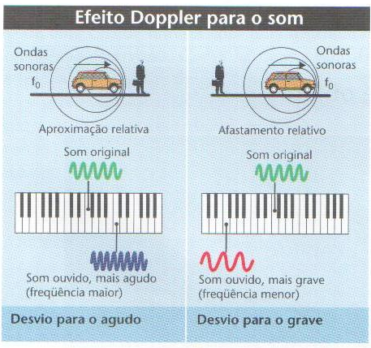
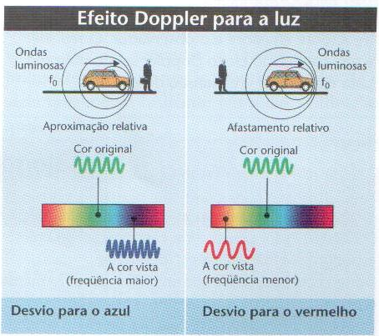
Efeito Doppler
A figura foi retirada de Braz Júnior 2002 p. 85
Notes:
There are similar issues to be faced despite the fact national conditions differ radically between European countries involved in HIPST project and LA countries as Brazil. LA countries have basic education issues to be solved, severe social conflicts and rich diversity all over the country.
As final remarks, I would like to leave that it is important
.

Slide 5
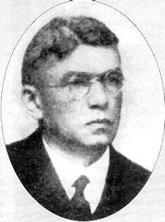
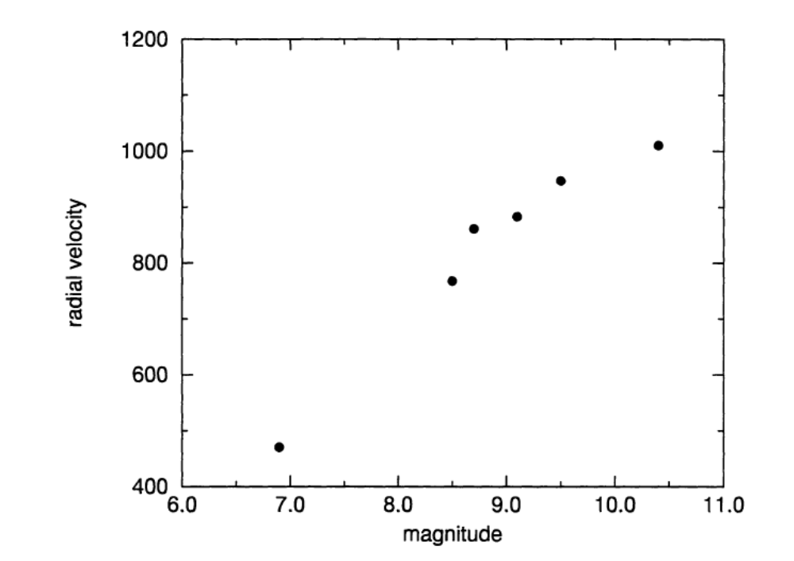
Relação Velocidade - Magnitude
Carl Wirtz
(1876-1939)
Relação velocidade – distância encontrada por Wirtz (1922), reconstruída por Seitter e Duerbeck 1990, p. 375

Slide 6
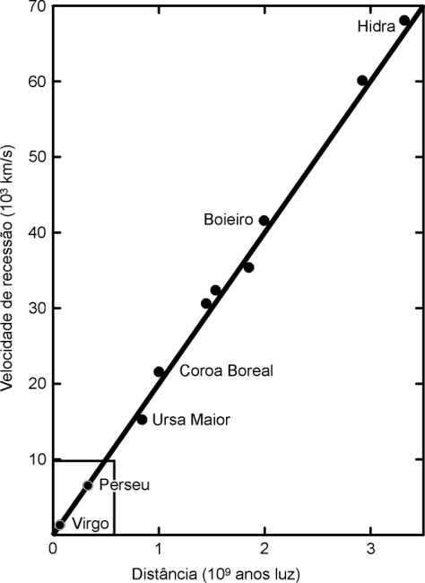
Interpretando o diagrama
Relação proporcional:
Quanto maior a magnitude, maior a velocidade.
Relação entre brilho e magnitude é inversamente proporcional.
Quanto mais brilhante a nebulosa espiral, menor é sua velocidade.
No diagrama de Wirtz a relação é aproximadamente linear, pois os pontos se aproximam da reta.
Já no gráfico abaixo a relação é praticamente linear.

Slide 7
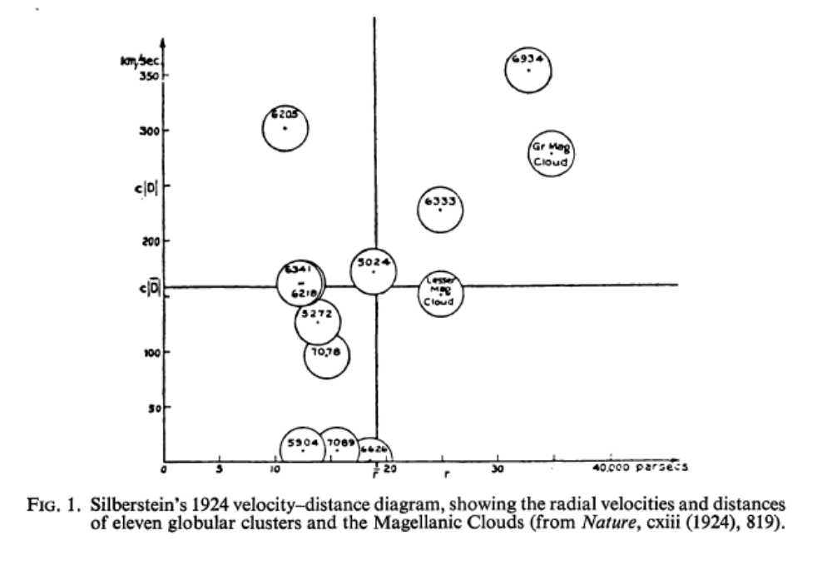
Relação redshift-distância
para aglomerados globulares
Relação distância – velocidade apresentada por Silberstein em 1924 (Smith 1979, p. 143)

Slide 8
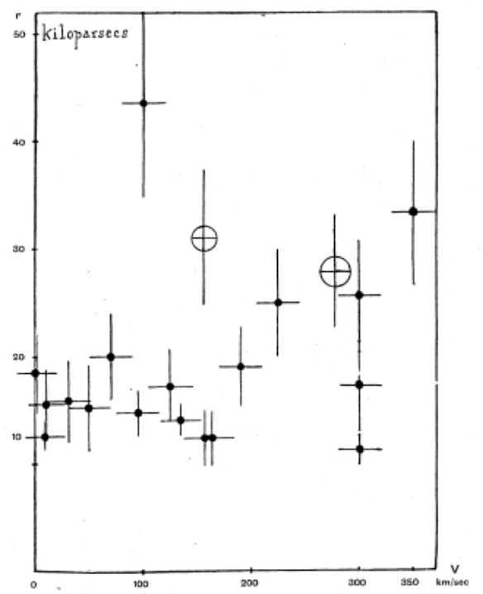
Crítica a Silberstein
Falta de correlação velocidade-distância para aglomerados globulares (Lundmark 1924, p. 753)

Slide 9
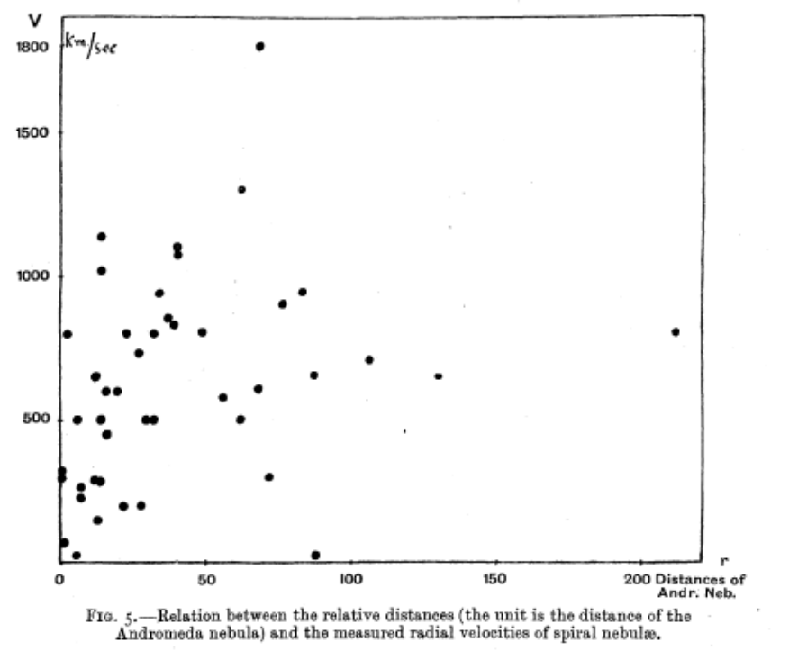
Relação redshift-distância
para nebulosas espirais
velocidade-distância para nebulosas espirais (Lundmark 1924, p. 768)

Slide 10
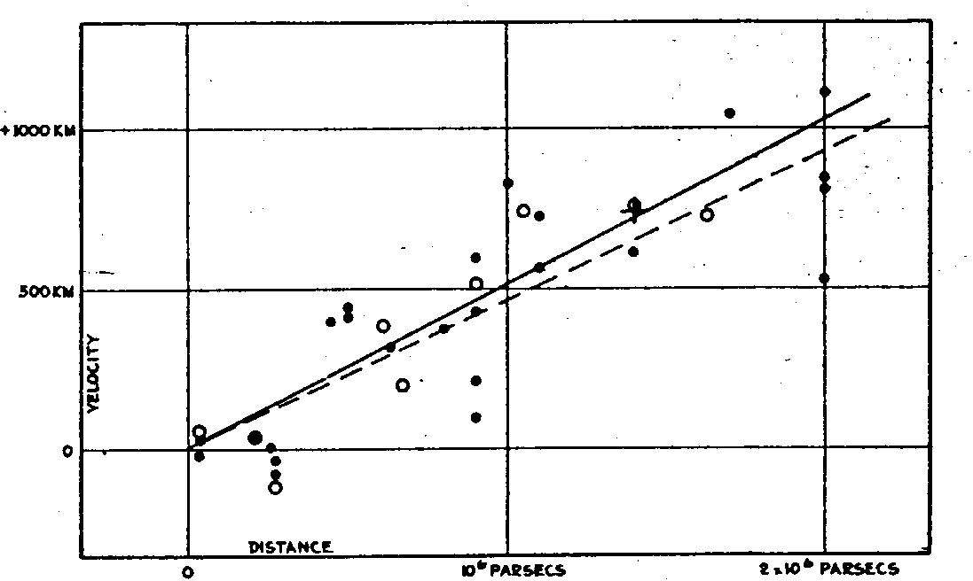
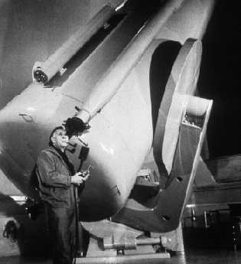
Confirmação da relação redshift-distância
Edwin Hubble
(1889-1953)

